Slide 1



TIẾT 4 – CHỦ ĐỀ 1
Trần Thị Thanh Tâm

Slide 2

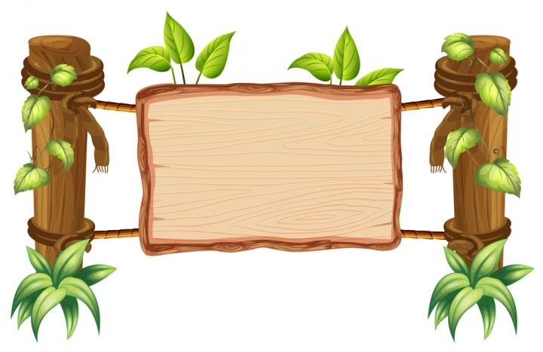
KHỞI ĐỘNG

Slide 3
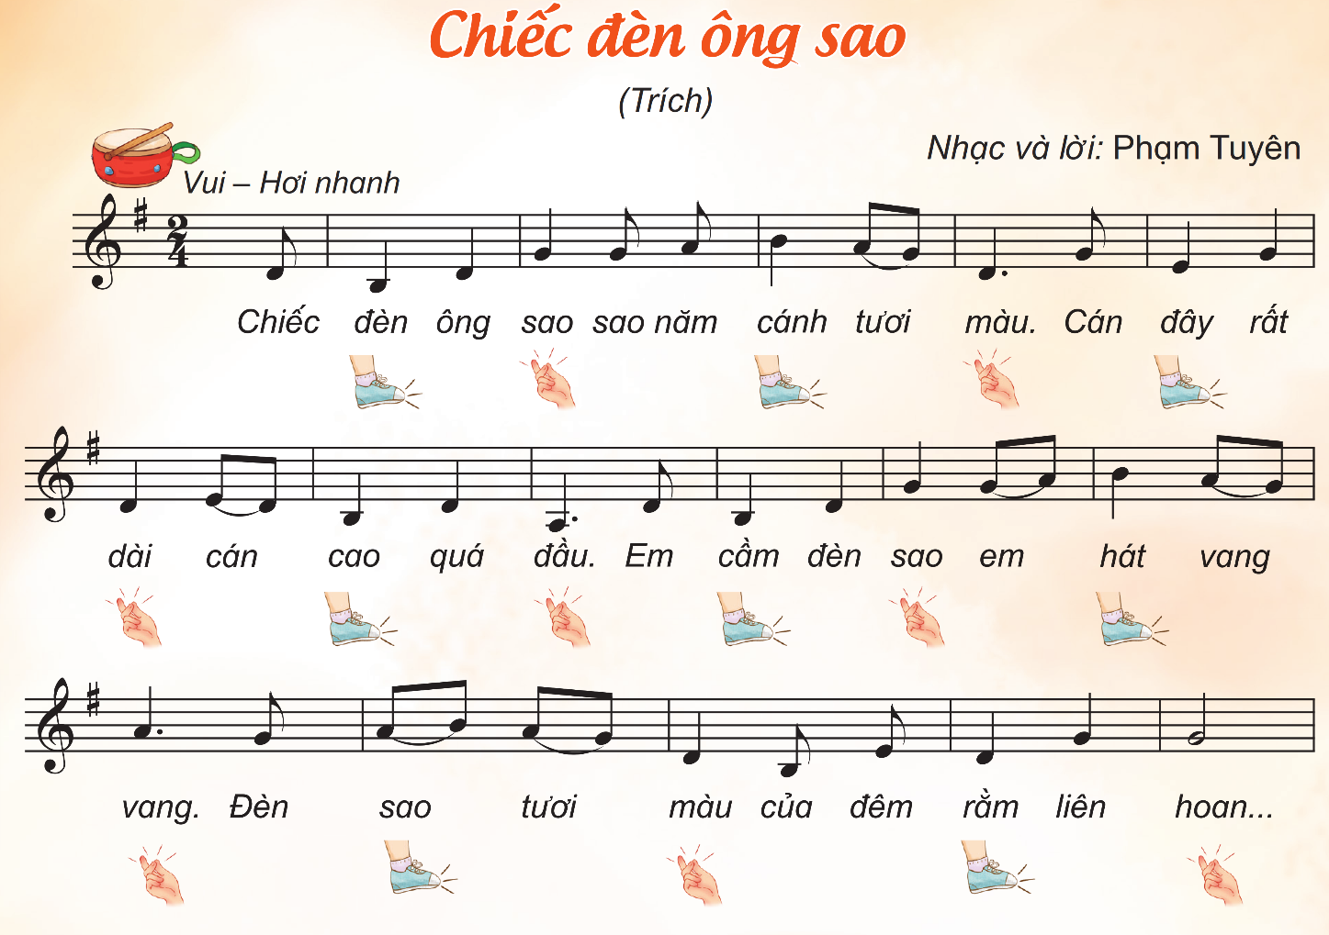
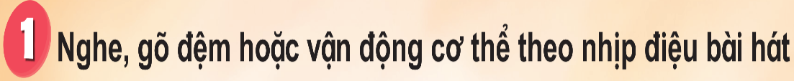




Slide 4

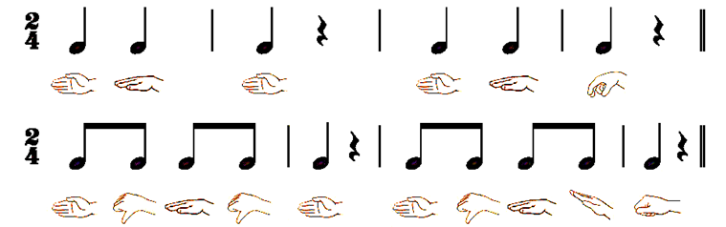
* Đọc tên các nốt nhạc theo kí hiệu bàn tay với hai hình tiết tấu:
CÂU 1
CÂU 2

Slide 5

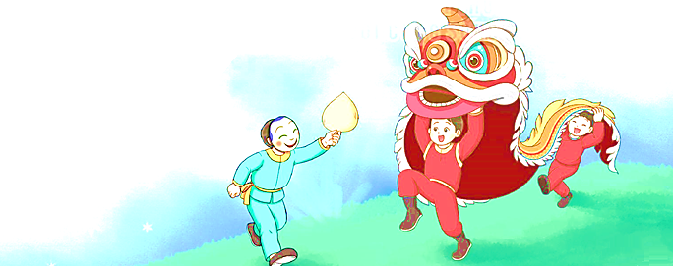
* Biểu diễn bài Múa lân với hình thức tự chọn
NHẠC ĐỆM

Slide 6
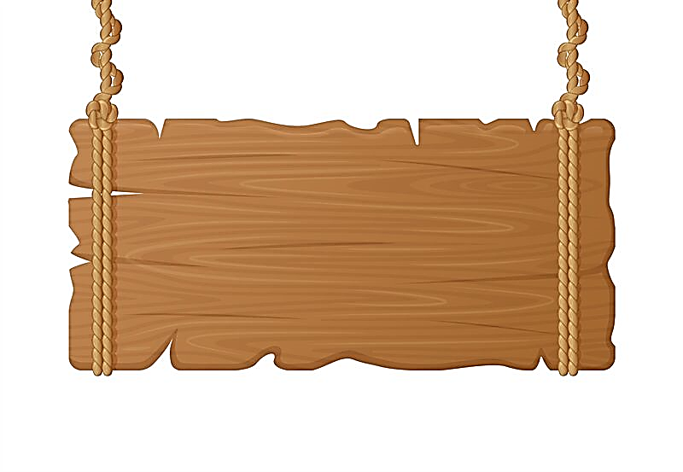
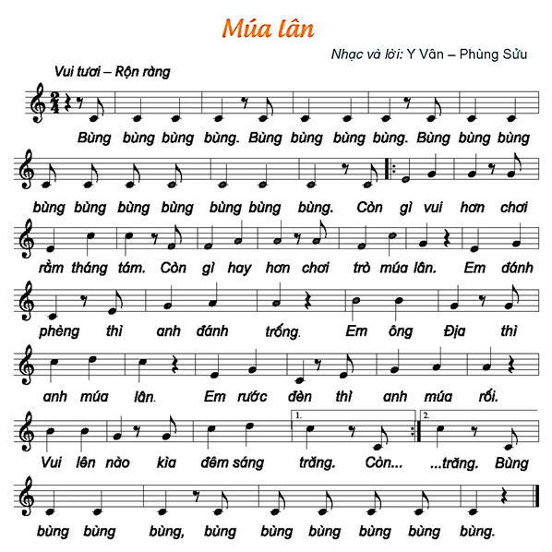
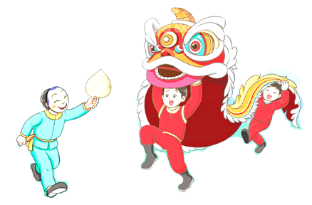
NHẠC ĐỆM

Slide 7

TIẾT 4 – CHỦ ĐỀ 1
TỔ CHỨC CÁC HOẠT ĐỘNG
VẬN DỤNG – SÁNG TẠO

